Slide 1

語音辨識 - 技術與應用
郭志鳴 副教授
義守大學 電子系
jmkuo@dsp01.isu.edu.tw

Slide 2
內容
1. 簡介
2. 端點偵測
3. 發音原理
4. 聽覺系統
5. 辨識技術
6. 應用領域
7. 結語

Slide 3
1. 簡介
目的：
語音交談為人類交換訊息最方便的方式。
語音辨識的主要目的在提供人性化的操作介面。
目前的技術已經逐漸成熟，商品化產品陸續出現
應用：讀寫機、語音查詢、聲控家電、...

Slide 4
語音辨識器的分類
按照辨識字彙的多寡：
少量字彙(數百字)、
中量字彙(數千字)、
大量字彙(數萬字)
按照使用對象：
特定對象(Speaker Dependent)、
不特定對象(Speaker Independent)
按照使用方式：
不連續語音辨識、
連續語音辨識

Slide 5
語音辨識的困難
語音訊號的差異性大(說話速度、習慣、生理狀況、性別、年齡、地域等)
語音訊號分段的困難
辨識率易受背景雜訊的影響
辨識模型複雜度高

Slide 6
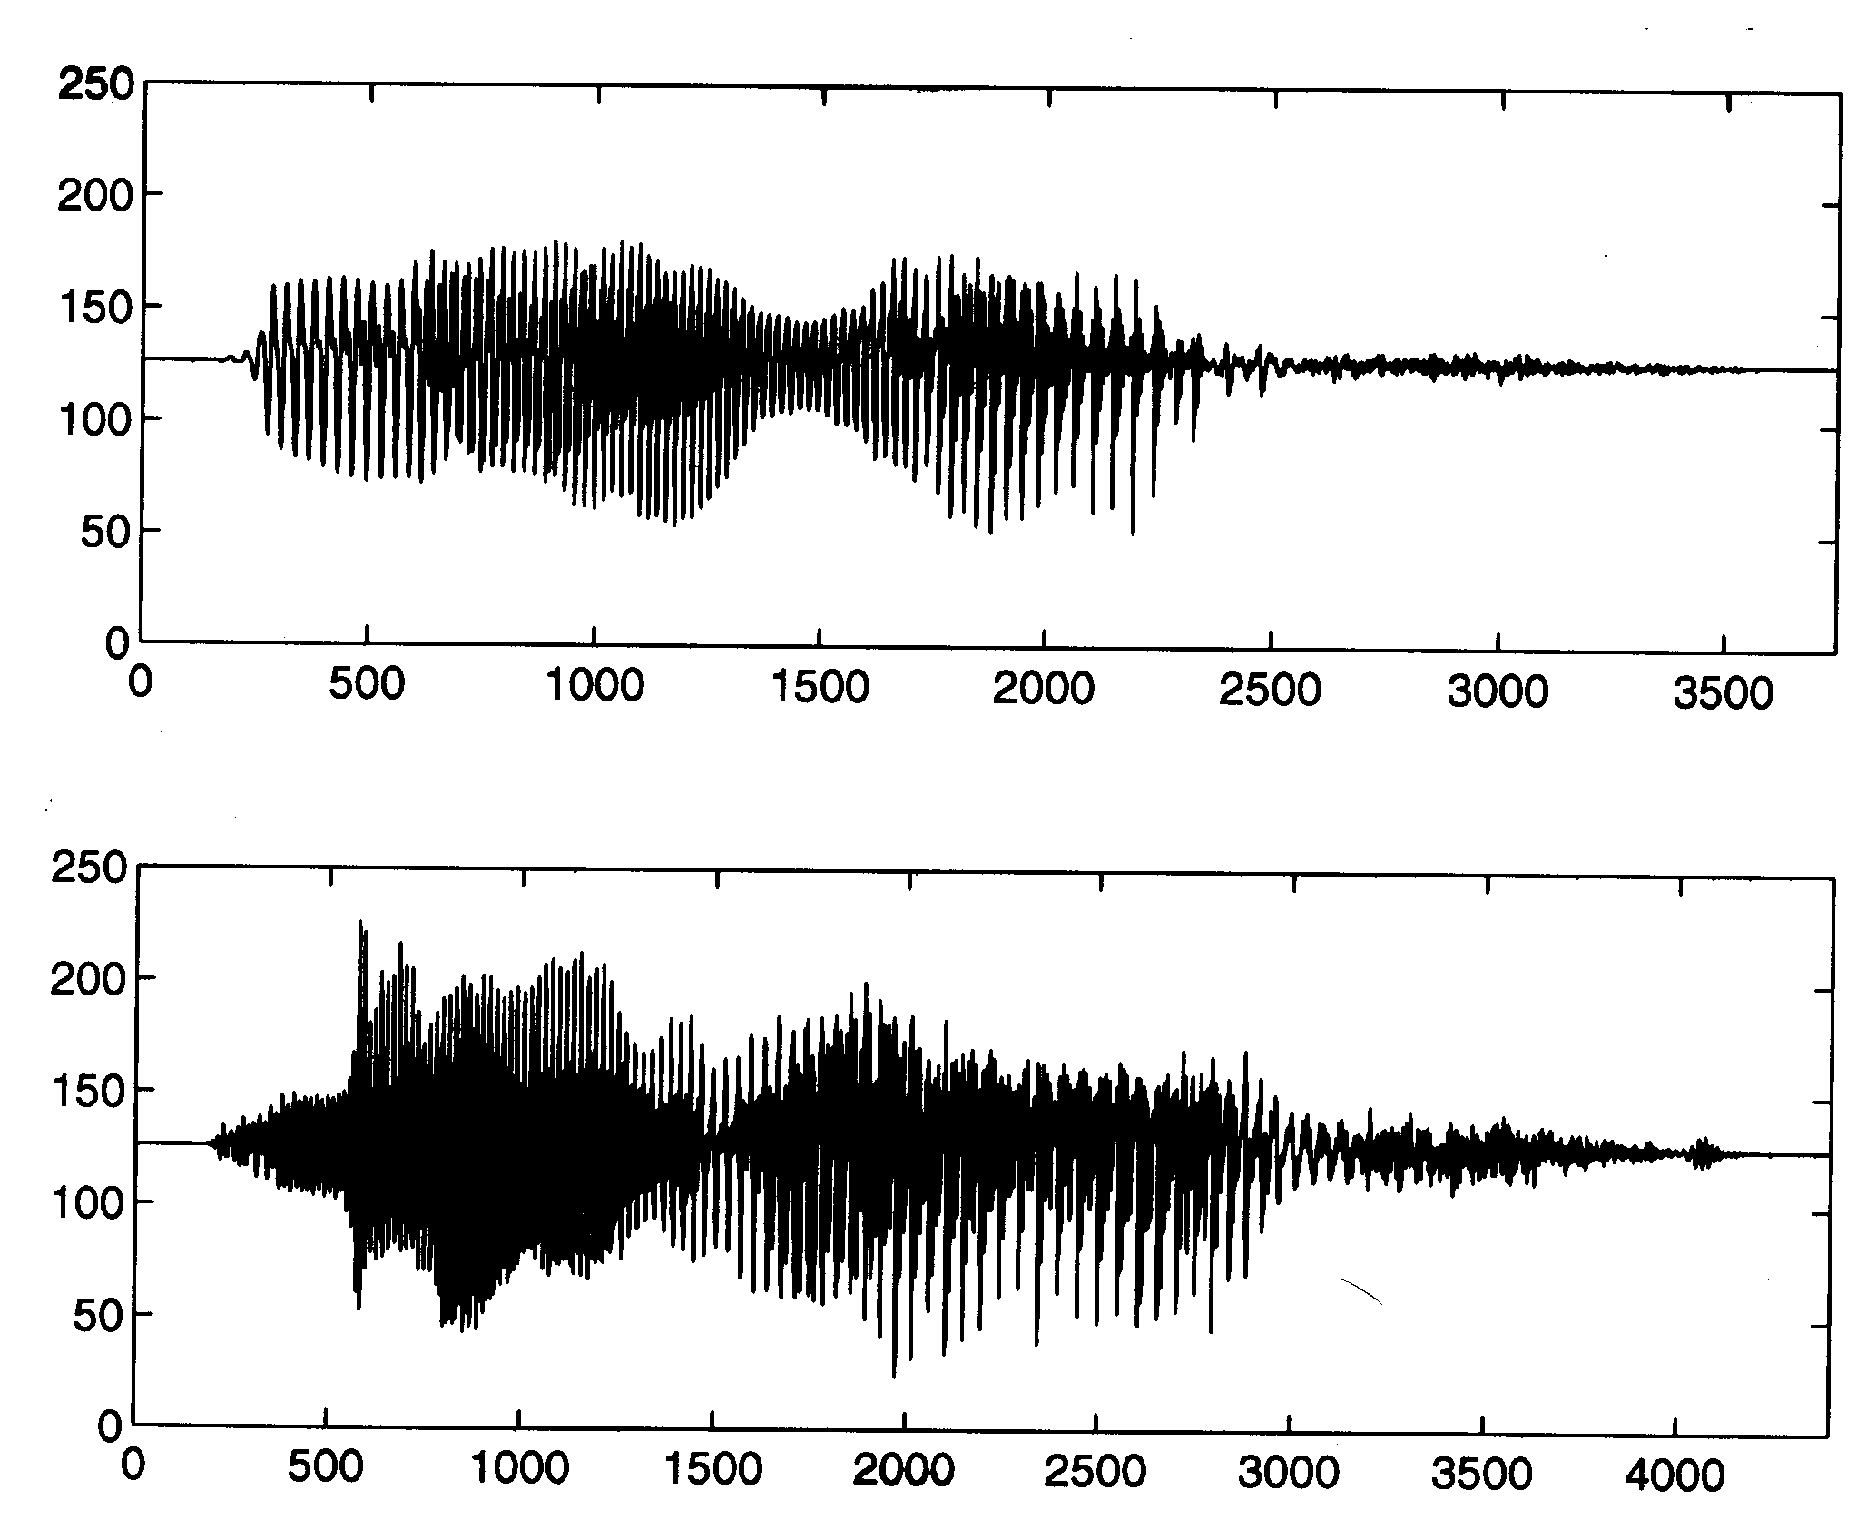
語音訊號的變異性
/ No Rush/
女聲
男聲

Slide 7
語音辨識系統基本方塊圖
Grammar
Syntatics
語言模型
辨識模型或樣板
語音訊號
辨識結果
前置處理
(Pre-processing)
特徵擷取
(Feature Extraction)
辨識
(Decoding)
Pre-amplifying
Speech/Silence Segmentation
Spectral or Cepstral Features
Pitch Contour
Dynamic Time Warping
Hidden Markov Models

Slide 8
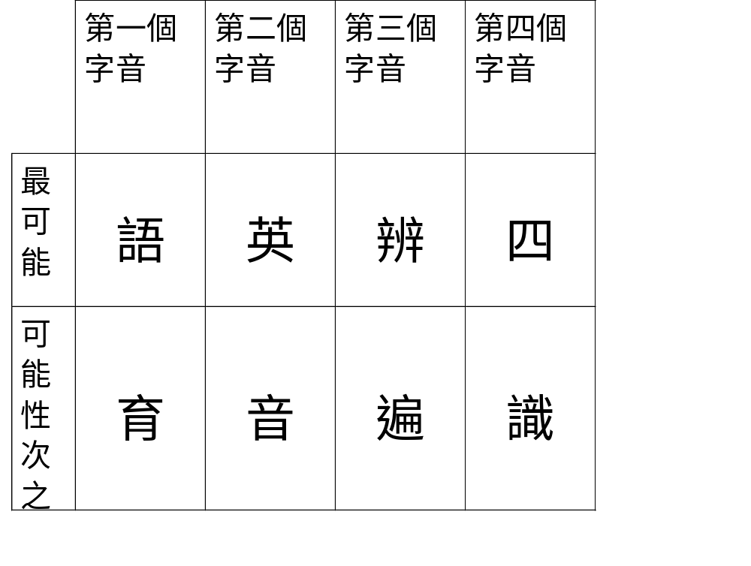
語言模型的用途

Slide 9
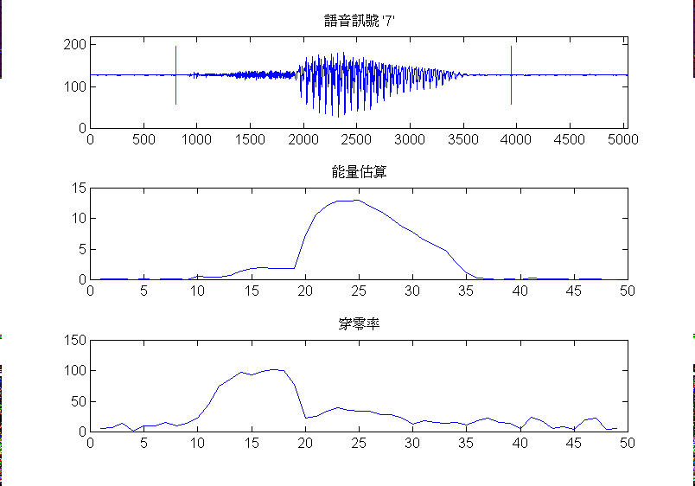
2. 端點偵測
決定訊號中語音段的起始點與結束點。

Slide 10
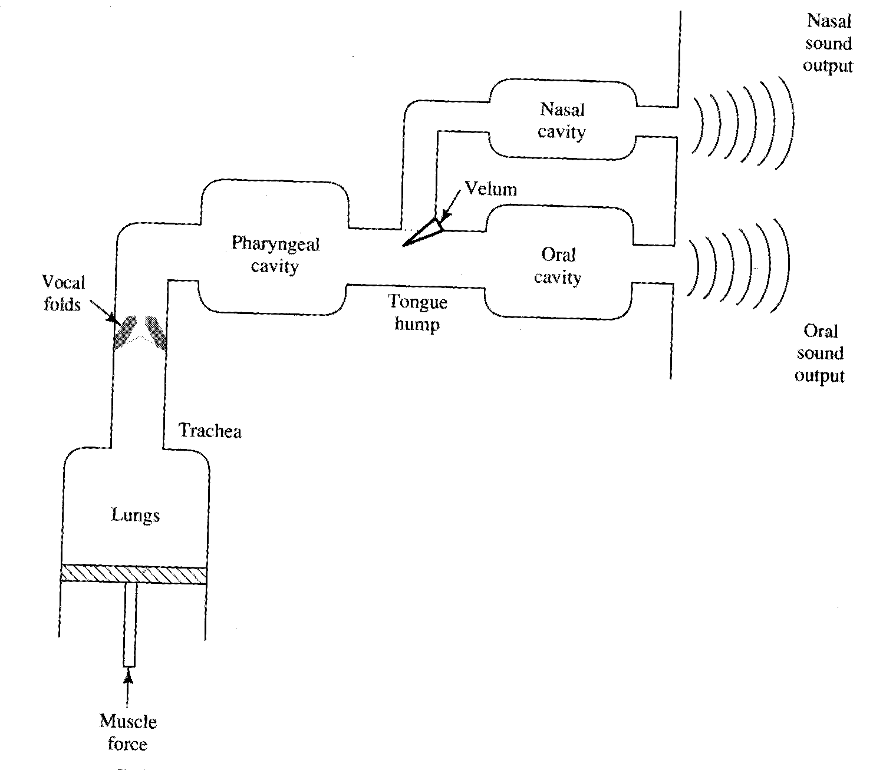
3. 發音原理
發音器官：
聲帶振動與否，決定產生濁音或清音。

Slide 11
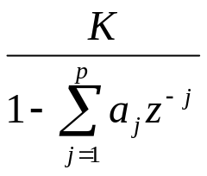
發音器官的模型
雜訊
全極點模型
語音訊號
脈衝串列
T
共振腔
音高周期

Slide 12

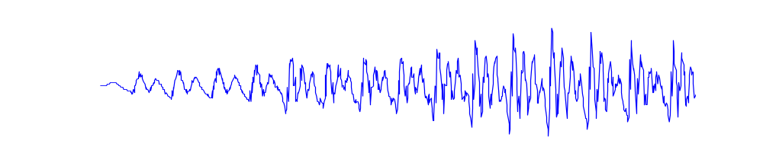
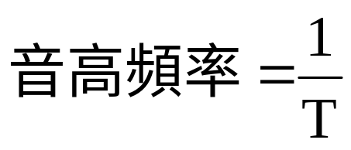
音高頻率的估算

Slide 13
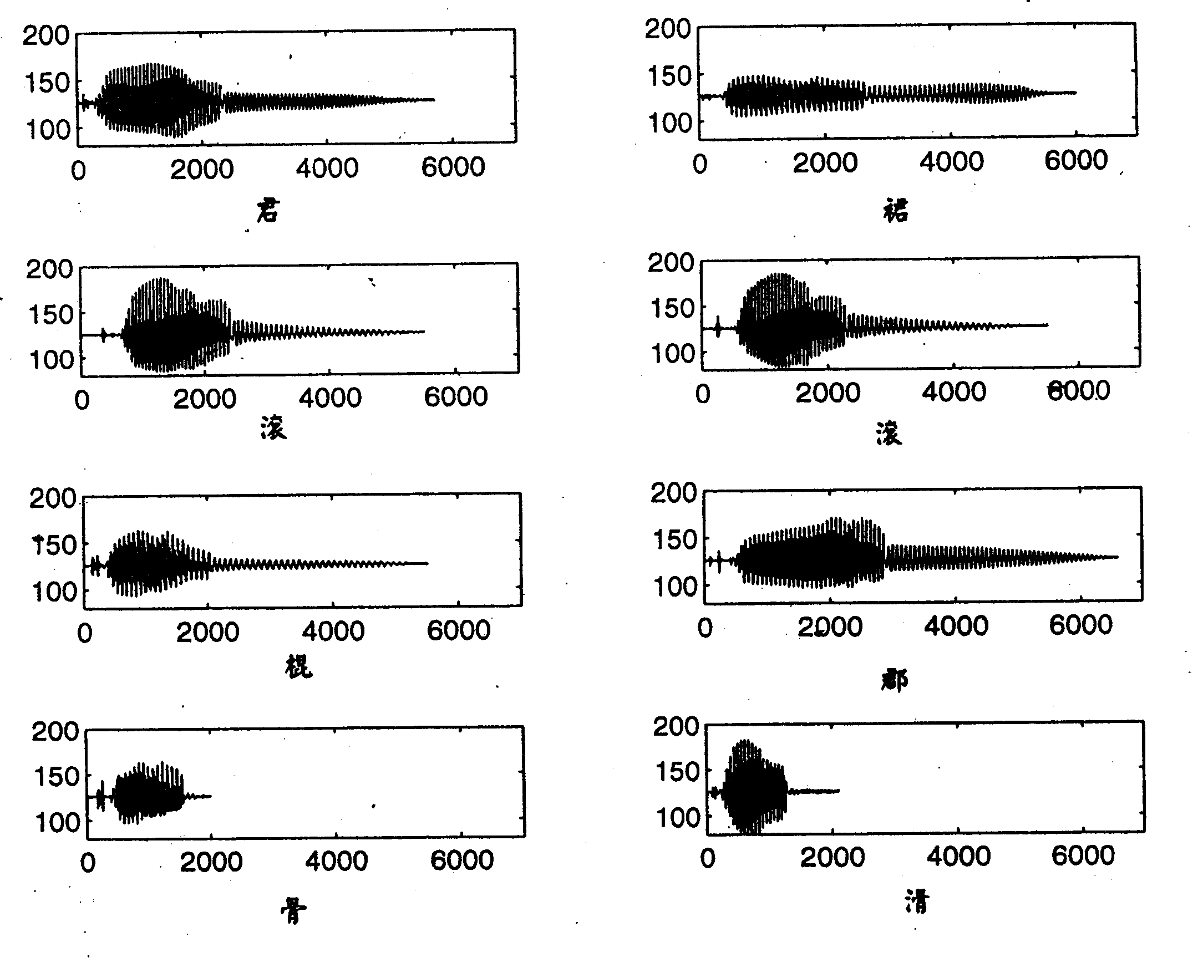
中文聲調的產生 (I)
台語八音

Slide 14
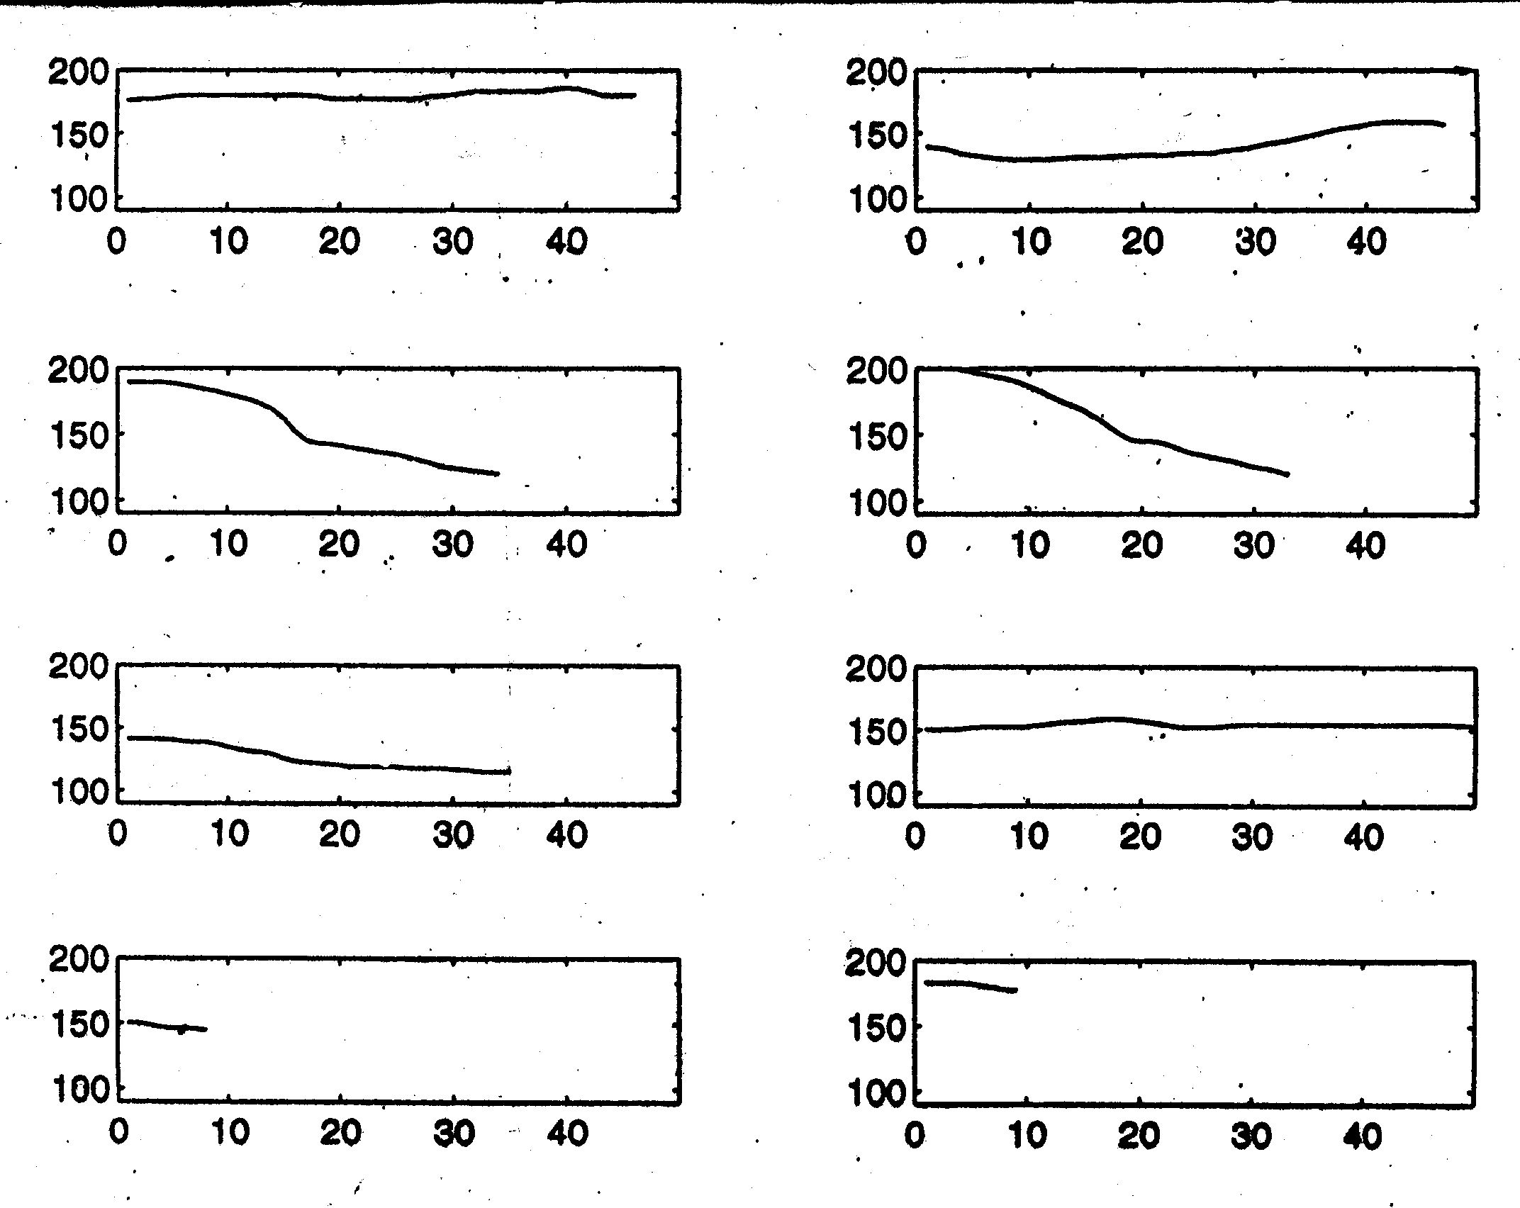
中文聲調的產生 (II)
韻母段音高頻率隨時間的變化趨勢

Slide 15
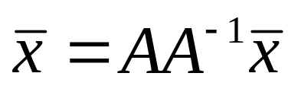
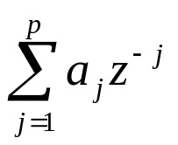

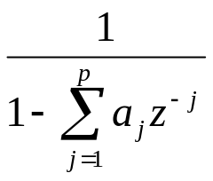


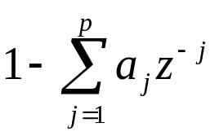
語音訊號的線性預測模型
預測模型
語音訊號
發音模型
雜訊
雜訊
發音模型的參數可由預測模型的參數來估算

Slide 16

4. 聽覺系統
中耳
外耳
內耳

Slide 17
內耳模型與特徵擷取
帶通濾波器 #1
能量估算
語音訊號
帶通濾波器 #2
能量估算
帶通濾波器 #M
能量估算

Slide 18
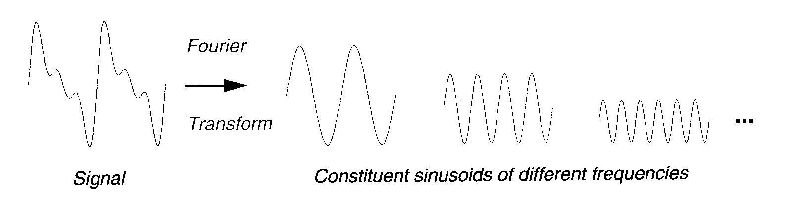
帶通濾波器的功能(I)
語音訊號可分解為許多不同頻率的正弦波成份。

Slide 19
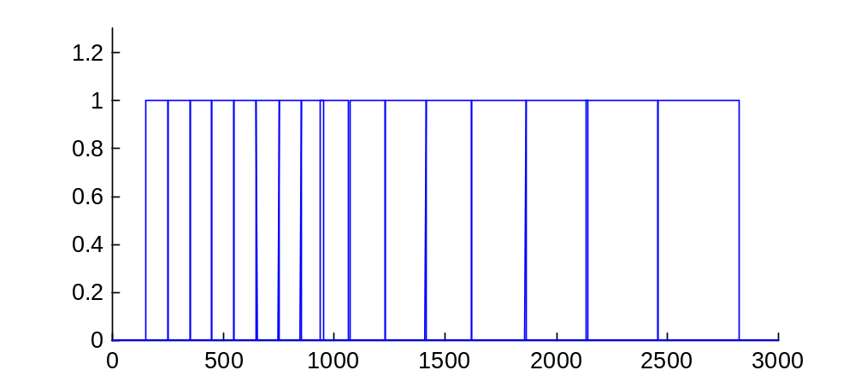
帶通濾波器的功能(II)
語音訊號的各頻率組成分別由不同的帶通濾波器穿過。
1861~2139Hz
增益
#14
頻率

Slide 20
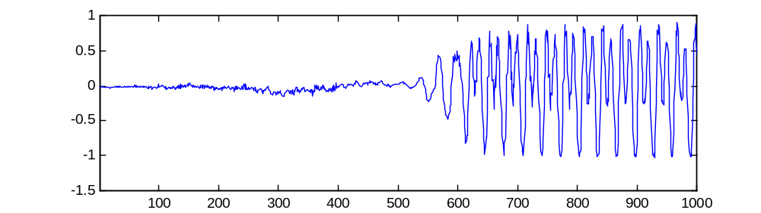
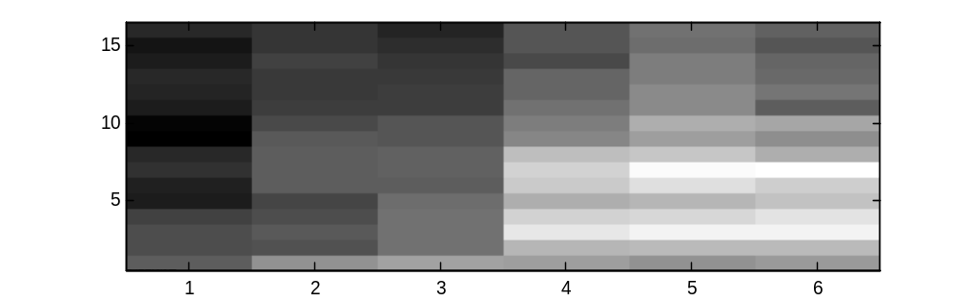
頻譜特徵圖(Spectrogram)
特徵向量
記錄各頻帶能量估算值
頻帶
時間順序

Slide 21
5. 辨識技術
最常使用的語音辨識技術：
動態時間軸校準(Dyanmic Time Warping)
隱藏式馬可夫模型(Hidden Markov Model)

Slide 22
動態時間軸校準
訓練階段：建立各辨識單元之樣板。
使用階段：輸入語音的特徵圖樣與各樣板比對，最接近者即為辨識結果。
輸入語音之特徵圖樣
計算與辨識單元#1的樣板之距離
選擇最小值
辨識結果
計算與辨識單元#2的樣板之距離
...
計算與辨識單元#M的樣板之距離

Slide 23
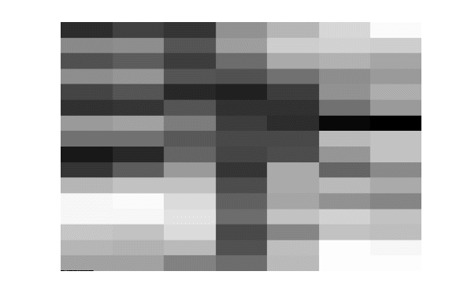







時間軸的校準
利用動態規畫(Dynamic Programming)計算兩圖樣最小距離的時間對應關係
1 2 3 4 5 6 7
Pattern #1
Pattern #2 time index
1 2 3 4 5
Pattern #1 time index
Pattern #2

Slide 24
DWT的優缺點
動態時間軸校準提供不同長度的圖樣比對的方法
樣板的產生一般選擇各辨識單元較具代表性之特徵圖樣
所得到的樣板無法反應語音訊號的變異性

Slide 25
隱藏式馬可夫模型
訓練階段：建立各辨識單元之統計模型。
使用階段：計算由各模型產生輸入語音的機率大小，取其最大者做為辨識結果。
計算由模型#1產生的機率值
選擇最大值
語音特徵圖樣
辨識結果
計算由模型#2產生的機率值
...
計算由模型#M產生的機率值

Slide 26









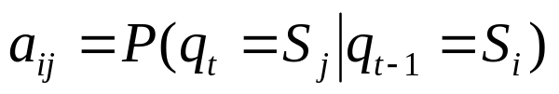
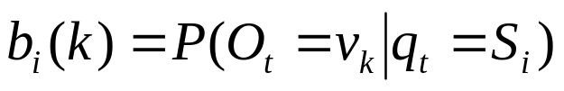
HMM模型架構
S₁
S₂
S₃
S₄
probability
index
狀態轉移機率：
觀察機率：

Slide 27















計算由HMM模型產生一語音訊號的機率
由此一模型產生上述語音特徵圖樣的機率：

Slide 28
HMM的優缺點
利用機率分佈來描述語音的差異性，能夠得到較佳的辨識率。
模型的訓練(建立)方式，仍有改善空間。
模型訓練與辨識演算法較DTW複雜許多。

Slide 29
6. 應用領域
中文讀寫機：金聲三號(大量字彙、連續語音)
中文資料輸入：音中仙 (以詞為辨識單元)
語音訂位、掛號、查詢：股票指數查詢
電話撥接服務：AT&T automatic collect call placement system
聲控產品：行動電話語音撥號
語音安全系統：語者判別(Speaker Identification)系統
發音教學系統：發音練習

Slide 30
7. 結語
語音辨識技術可提供系統更具人性化的操作介面。在電腦中文化的過程中扮演著相當重要的角色。
目前語音辨識技術仍有許多困難尚待解決，如在吵雜工作環境下辨識率不佳，及對硬體規格要求過高等問題。
更高效率的語音辨識仍尚待發掘。

